Slide 1







Zulu un JDK libre para IoT y sistemas embebidos
Axel Ruiz
konelix@opensuse.org.gt
@konelix
Meh
@iLaliux

Slide 2
OpenJDK
Versión libre de la plataforma de desarrollo Java bajo concepto de lenguaje orientado a objetos.
OpenJDK es la implementación de referencia oficial de Java SE 7
www.bigdataconf.mx

Slide 3
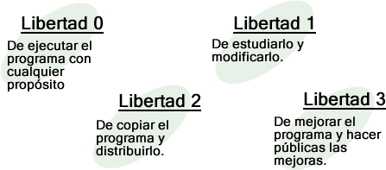
Software Libre, Qué es eso ¿?

Slide 4


Slide 5
Paradigma de SL
Multimples desarrollos
Le pongo lo que necesito, le quito lo que no necesito.
www.bigdataconf.mx

Slide 6

JVM, JDK y JRE
JVM: (Java Virtual Machine) Es la aplicación donde corren los programas hechos en Java.
Máquina virtual de proceso nativo.

Slide 7
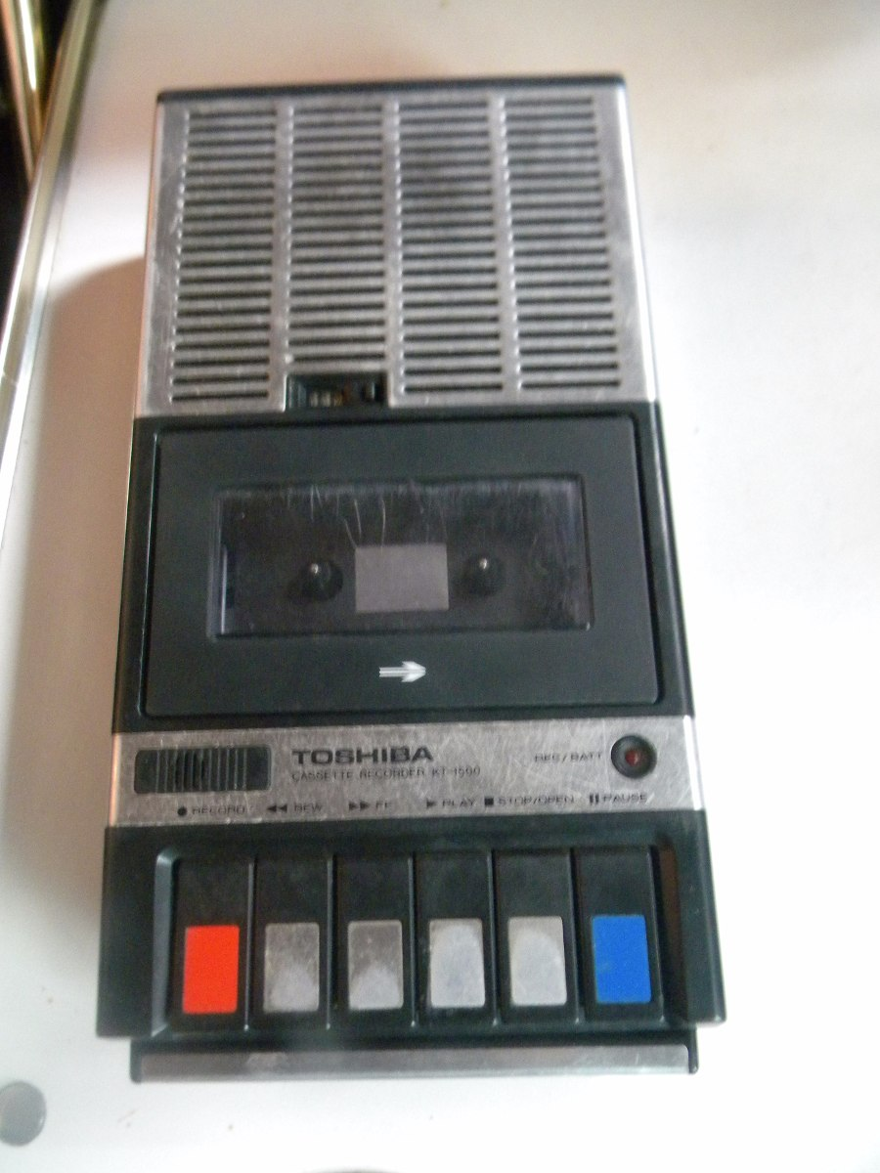
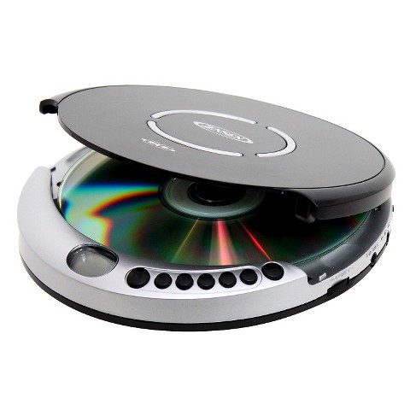
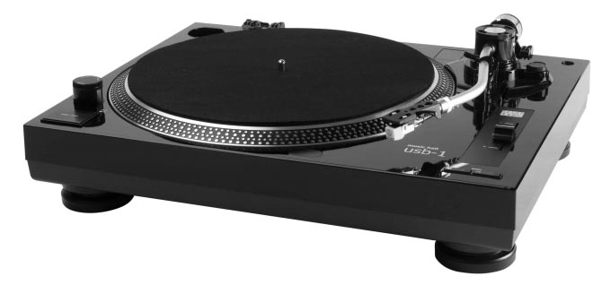



JVM : Es como un reproductor

Slide 8
JVM, JDK y JRE
JRE: (Java Runtime Environment) es un conjunto de utilidades de Java contiene la JVM
Proceso del sistema operativo que permite correr la aplicación

Slide 9
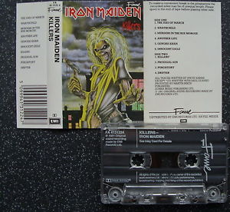
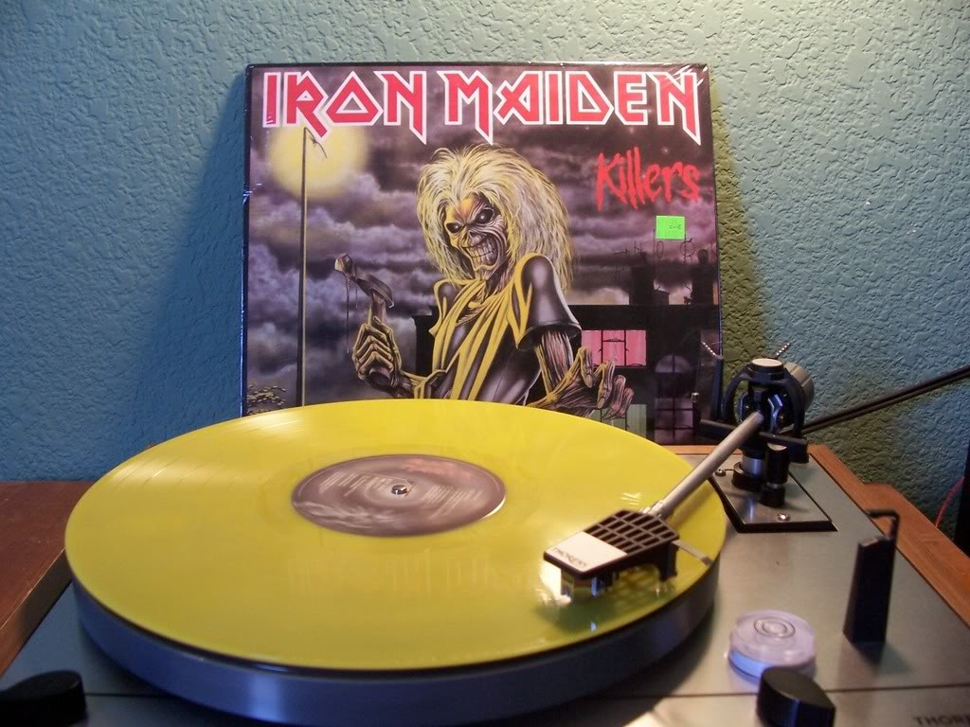

JRE : Interfaces para reproducir

Slide 10
JVM, JDK y JRE
JDK: (Java Development Kit) es el kit para desarrolladores, contiene entre otras cosas el JRE y la JVM. JRE actua como un “intermediario” entre el sistema operativo y Java.
El JDK nos permite grabar sonidos en nuestro dispositivo y escucharlos.

Slide 11
Comparación de JVM (libres y propietarias)
https://en.wikipedia.org/wiki/Comparison_of_Java_virtual_machines

Slide 12

Zulu:
Qué es ?
Versión certificada de OpenJDK que se puede implementar a través de diversos sistemas operativos, contenedores e hipervisores y plataformas en la nube.
Caracteristicas
Certificado completo de Java SE compatible con el estándar.
Zulu ® es 100% código abierto y libre de usar y redistribuir.
Soporte de calidad empresarial con Zulu Enterprise.
Está construido a partir de la fuente de OpenJDK, se comporta como Oracle HotSpot y cumple con los estándares de Java SE para Java 8, 7, 6 . Extensiones para garantizar la compatibilidad en tiempo de ejecución con HotSpot.

Slide 13
Zulu
Versiones: Java 6, 7 y 8
Windows, Linux, Mac OS X, la nube de Azure y AWS.
Zulu ® se verifica conforme a las especificaciones de Java SE utilizando el Kit de Tecnología de compatibilidad OpenJDK Comunidad (TCK)
Dockerfiles Zulu ® hacen que sea fácil para incluir código abierto totalmente compatible Java en cualquier pila compuesta de otras Dockerfiles.
Soporte de nivel empresarial

Slide 14
Zulu Embedded Features
Basado en Azul Zulu
Domótica
Automatización de manufactura
Equipo de Networking
Online Storage o NAS
Puntos de venta

Slide 15
Hardware
Intel, AMD : x86
ARM
SPARC
www.bigdataconf.mx

Slide 16
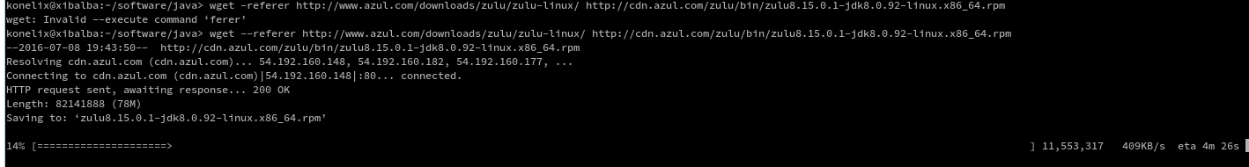
Install , Intel x86_64 GNU/Linux
konelix@xibalba:~/software/java> wget --referer http://www.azul.com/downloads/zulu/zulu-linux/ http://cdn.azul.com/zulu/bin/zulu8.15.0.1-jdk8.0.92-linux.x86_64.rpm

Slide 17
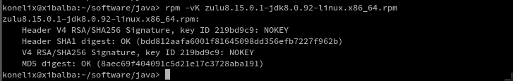
Verificar firma del paquete
rpm -vK zulu8.15.0.1-jdk8.0.92-linux.x86_64.rpm

Slide 18
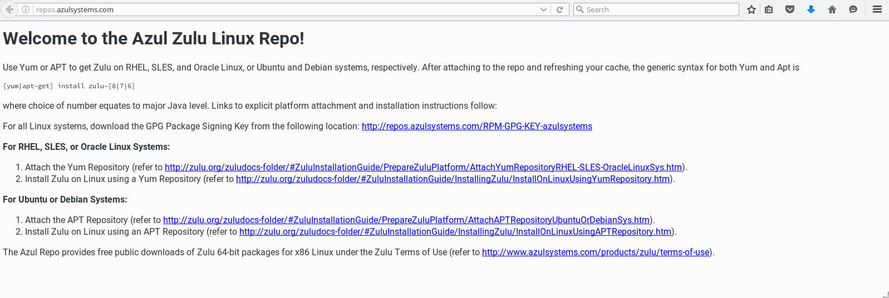
Agregando repositorio para paqueteria Azul

Slide 19
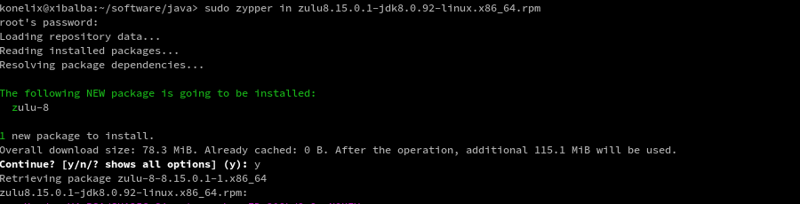
Instalando zulu

Slide 20
Gracias
Axel Ruiz
konelix@opensuse.org.gt
@konelix
Meh
@iLaliux

